Slide 1

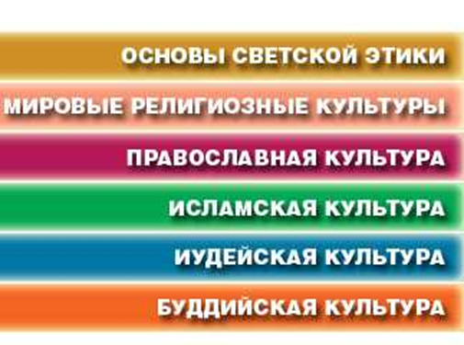
Родительское собрание
Комплексный
учебный курс
«Основы религиозных культур и светской этики»

Slide 2
Правовые основы преподавания ОРКСЭ
Преподавание основ религиозных культур и светской этики в государственных и муниципальных учреждениях осуществляется в полном соответствии с нормами законодательства Российской Федерации:
Конституцией РФ (ст. 13, 14)
Законами РФ «Об образовании в Российской Федерации», «Об основных гарантиях прав ребенка в Российской Федерации», «О свободе совести и религиозных объединениях»

Slide 3
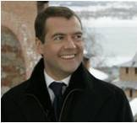

«Я принял решение поддержать идею преподавания в школах России основ религиозной культуры и светской этики». Д.А.Медведев

Slide 4

Основы православной культуры
Основы исламской культуры
Основы буддийской культуры
Основы иудейской культуры
Основы мировых
религиозных культур
6. Основы светской этики

Slide 5

«Основы религиозных культур и светской этики»
Цель курса – формирование у младших подростков мотиваций к ОСОЗНАННОМУ НРАВСТВЕННОМУ ПОВЕДЕНИЮ, основанному на знании культурных и религиозных традиций многонационального народа России и уважении к ним, а также к диалогу с представителями других культур и мировоззрений.

Slide 6
Задачи учебного курса ОРКСЭ:
Знакомство обучающихся с основами православной, мусульманской, буддийской, иудейской культур, основами мировых религиозных культур и светской этики;
Развитие представлений учащихся о значении нравственных норм и ценностей для достойной жизни личности, семьи, общества;
Обобщение знаний, понятий и представлений о духовной культуре и морали, и формирование у них мировоззренческих основ, обеспечивающих целостное восприятие отечественной истории и культуры;
Развитие способностей младших школьников к общению в полиэтнической и многоконфессиональной среде на основе взаимного уважения и диалога во имя общественного мира и согласия.

Slide 7
Ожидаемые результаты изучения курса
готовность к нравственному самосовершенствованию, духовному саморазвитию
знакомство с основными нормами светской и религиозной морали, понимание их значения в выстраивании конструктивных отношений в семье и обществе
формирование первоначальных представлений о светской этике, о традиционных религиях, их роли в культуре, истории и современности России
становление внутренней установки личности поступать согласно своей совести; воспитание нравственности, основанной на свободе совести и вероисповедания, духовных традициях народов России
осознание ценности человеческой жизни

Slide 8

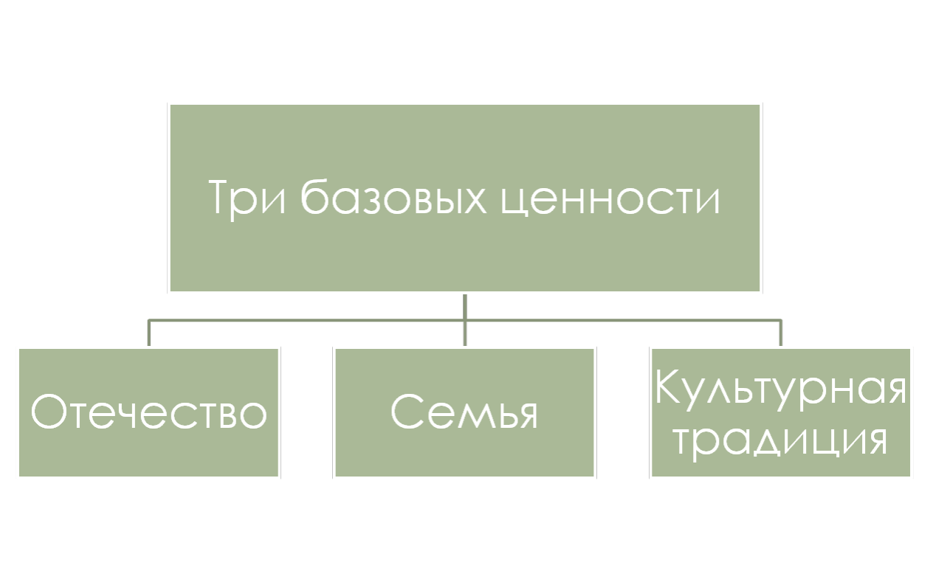
Воспитание детей
в рамках курса ОРКСЭ

Slide 9


Slide 10
Информация о религиозных организациях размещена на следующих Интернет-ресурсах:
Специализированный портал, посвященный преподаванию ОРКСЭ: http://www.orkce.ru
Официальный сайт Русской Православной Церкви (Московский Патриархат): http://www.patriarchia.ru/
Отдел религиозного образования и катехизации РПЦ http://www.otdelro.ru/
Совет муфтиев России http://www.muslim.ru
Российская ассоциация буддистов: http://www.buddhism.ru
Федерация еврейских общин России:http://www.feor.ru/.

Slide 11

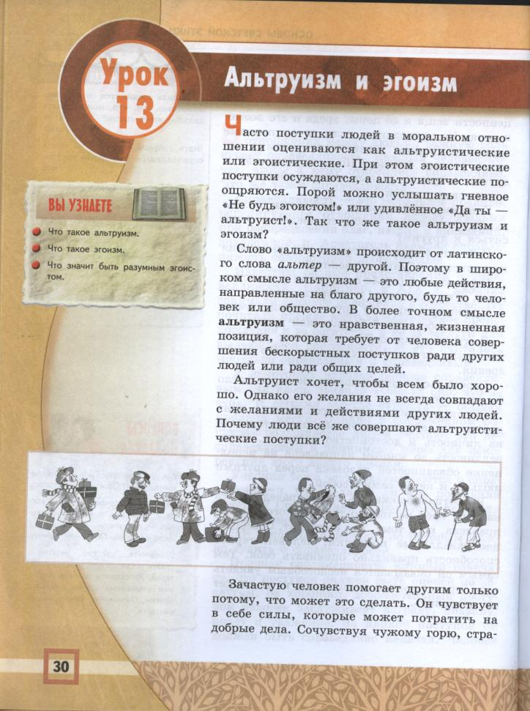
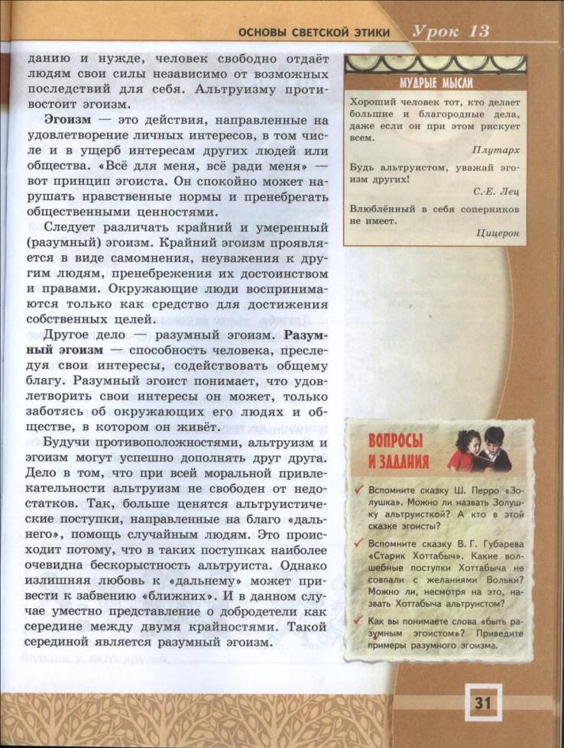

Slide 12


